Slide 1


Home
About
Contact
XÂY DỰNG WEB NHÀ SÁCH
LHP: 243_71ITSE30503_0101 Lê Ngọc Phúc - 2174802010295 Vũ Huy Hoàng - 2174802010303 Lê Anh Duy 2174802010307 GVHD: Hà Đồng Hưng

Slide 2
CÔNG VIỆC THỰC HIỆN ĐỂ HOÀN THÀNH TRANG WEB
Xây dựng giao diện: Trang chủ Trang đăng nhập/đăng kí Trang khuyến mãi Trang chi tiết sản phẩm | Xây dựng giao diện: Trang danh sách sản phẩm Chức năng lọc sản phẩm | Xây dựng giao diện: Trang giỏ hàng Trang thanh toán Chức năng thanh toán

Slide 3



CÔNG NGHỆ SỬ DỤNG
Visual Studio Code
NGÔN NGỮ SỬ DỤNG
HTML
CSS
JAVASCRIPTS
PHP
JSON

Slide 4
Demo

Slide 5
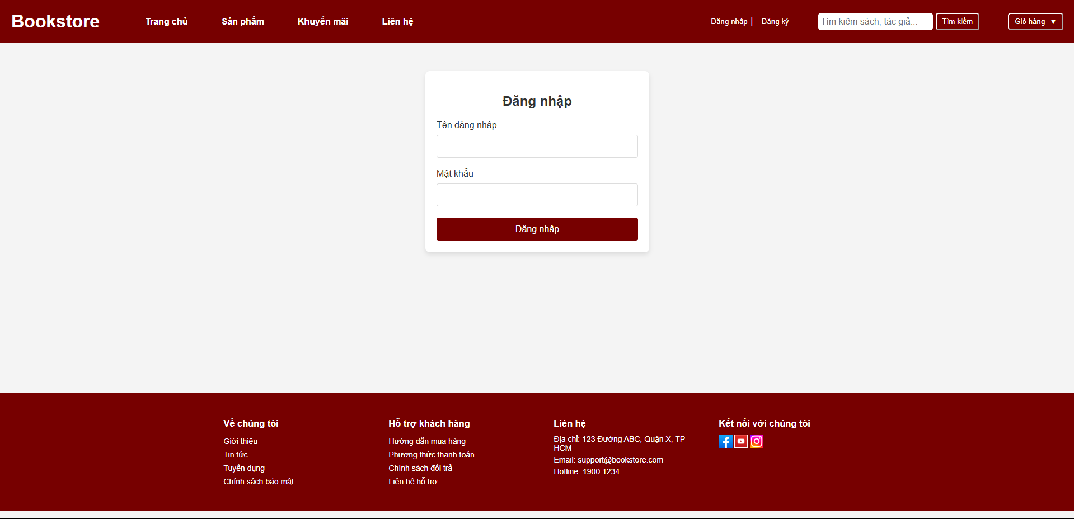
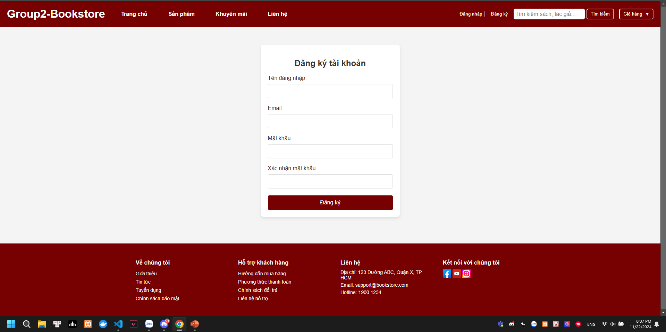

Slide 6
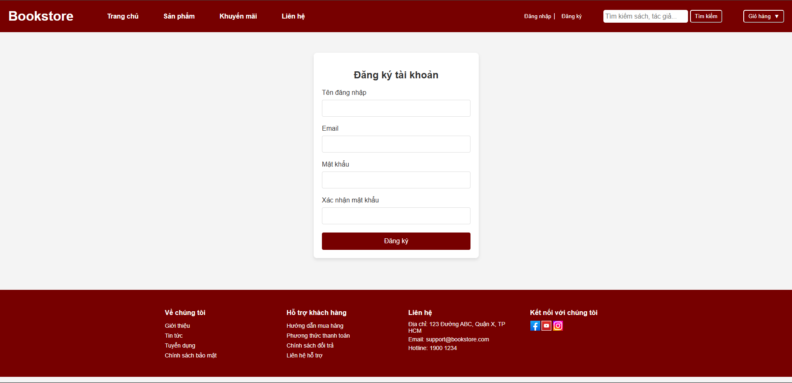

Slide 7
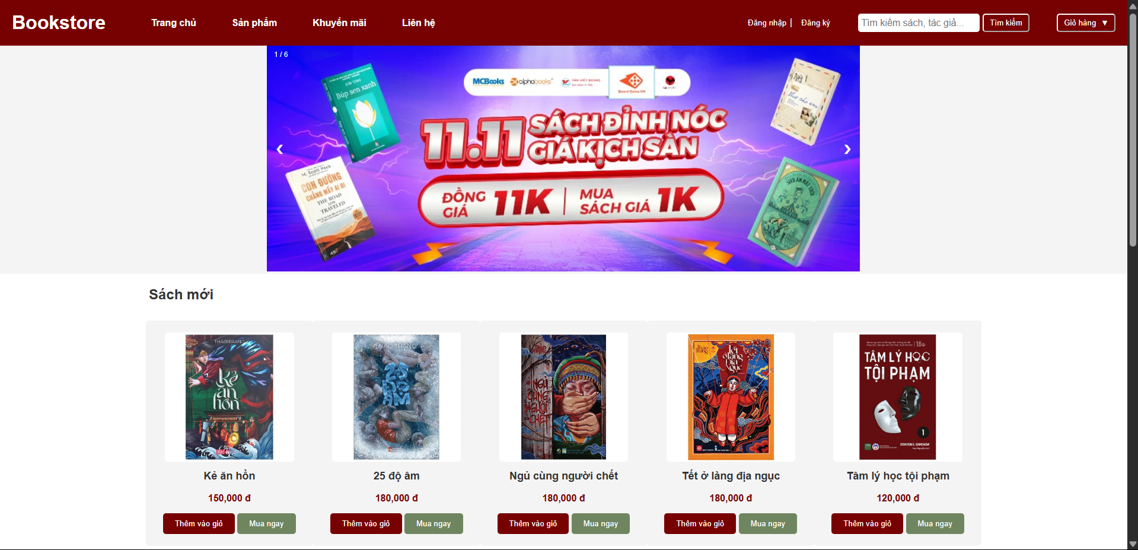

Slide 8
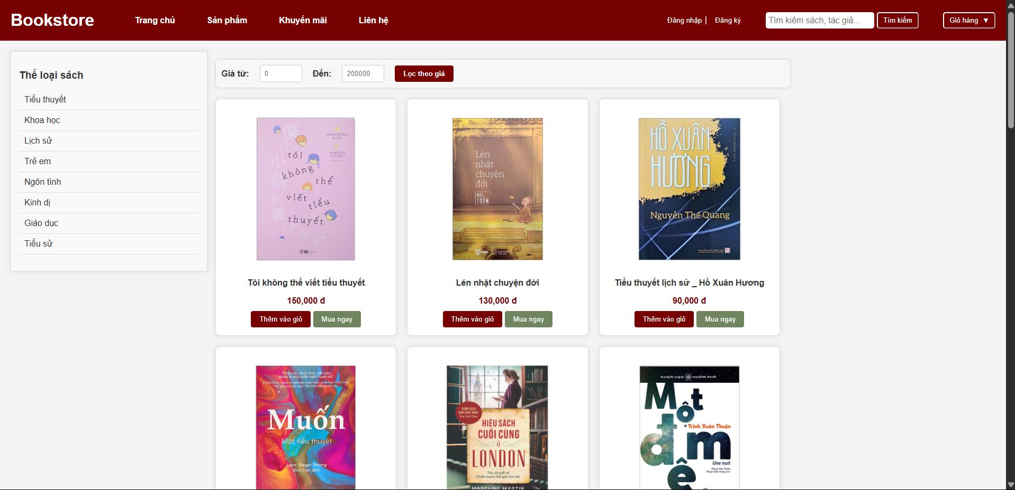

Slide 9
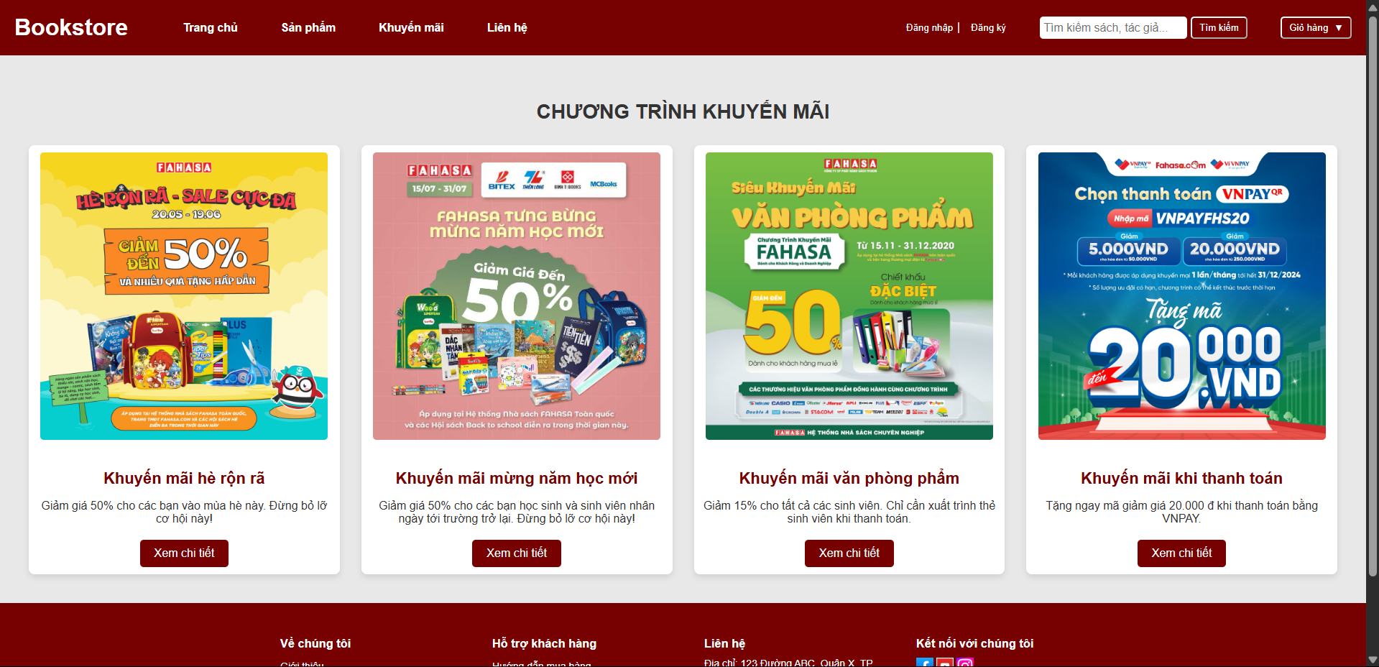

Slide 10
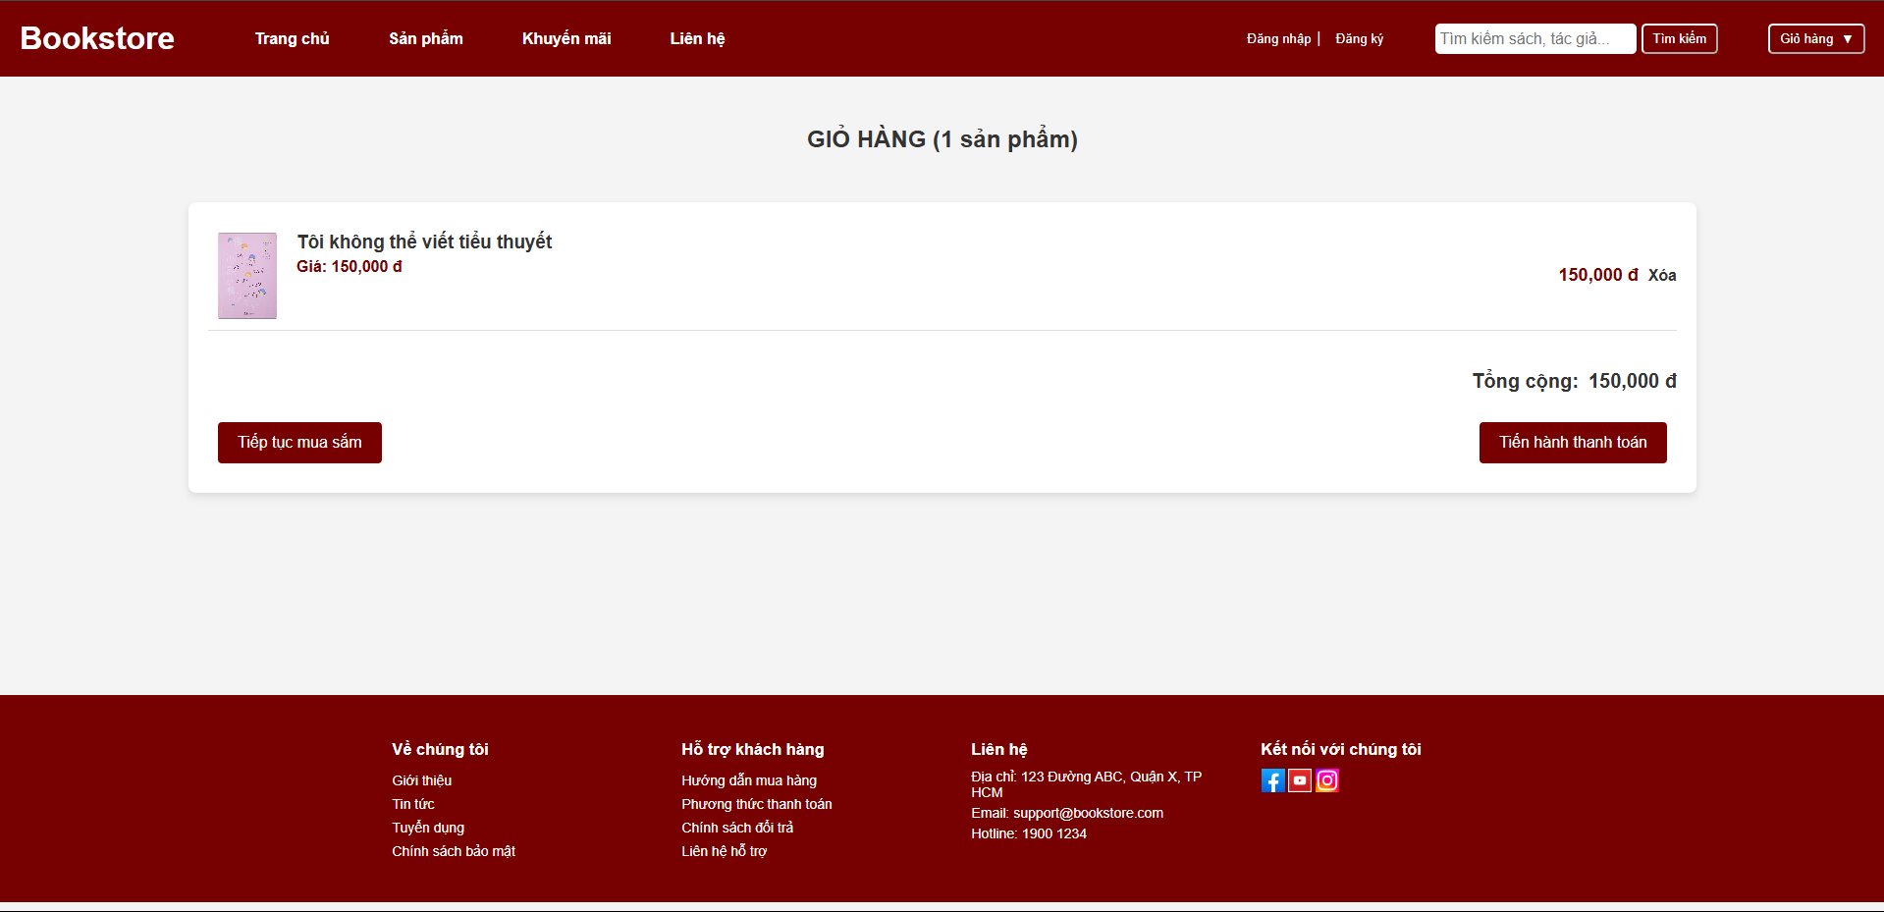

Slide 11
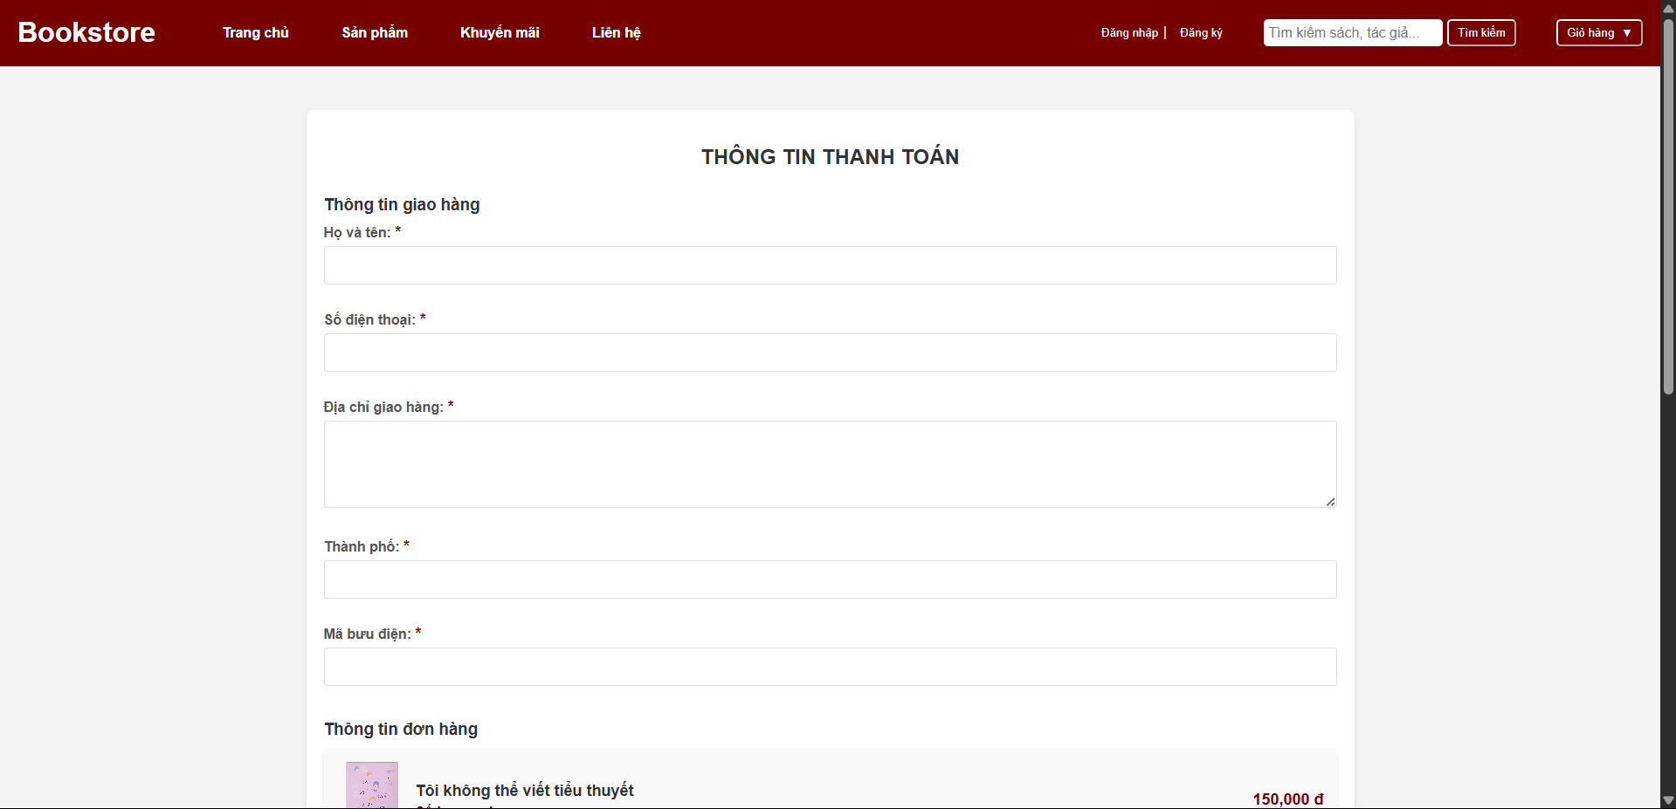

Slide 12
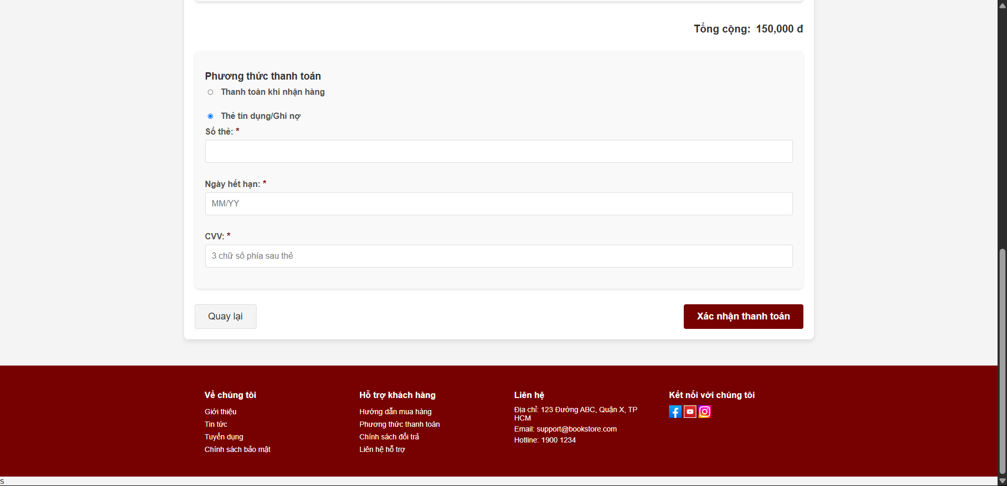

Slide 13
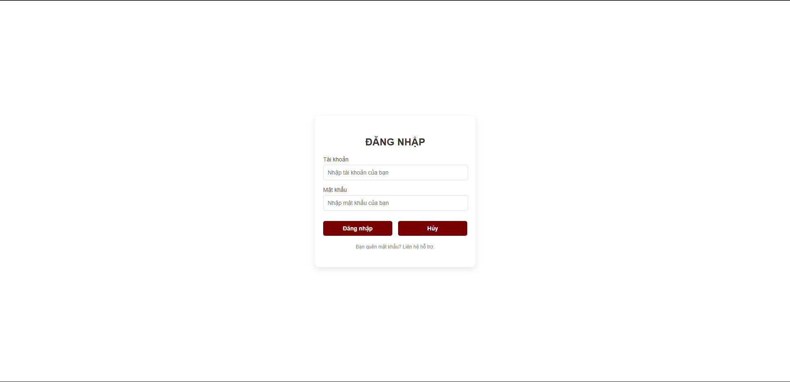

Slide 14
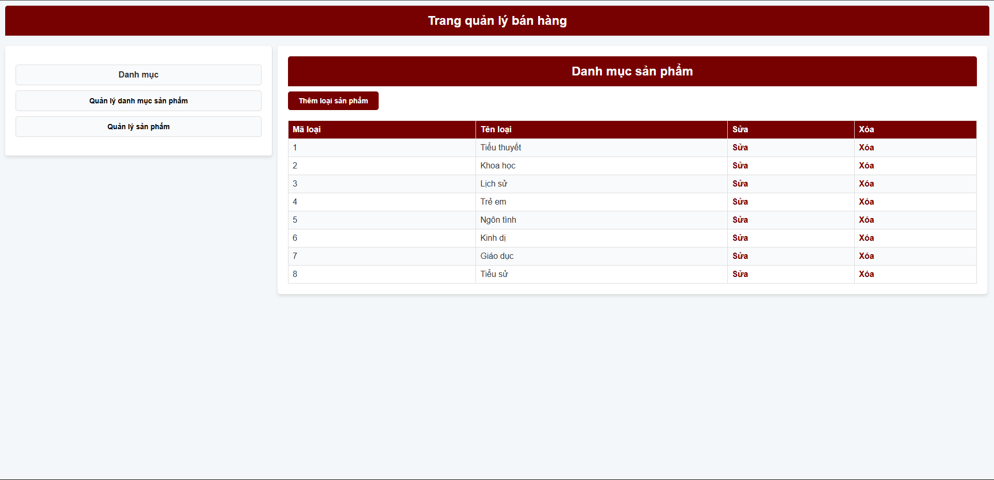

Slide 15
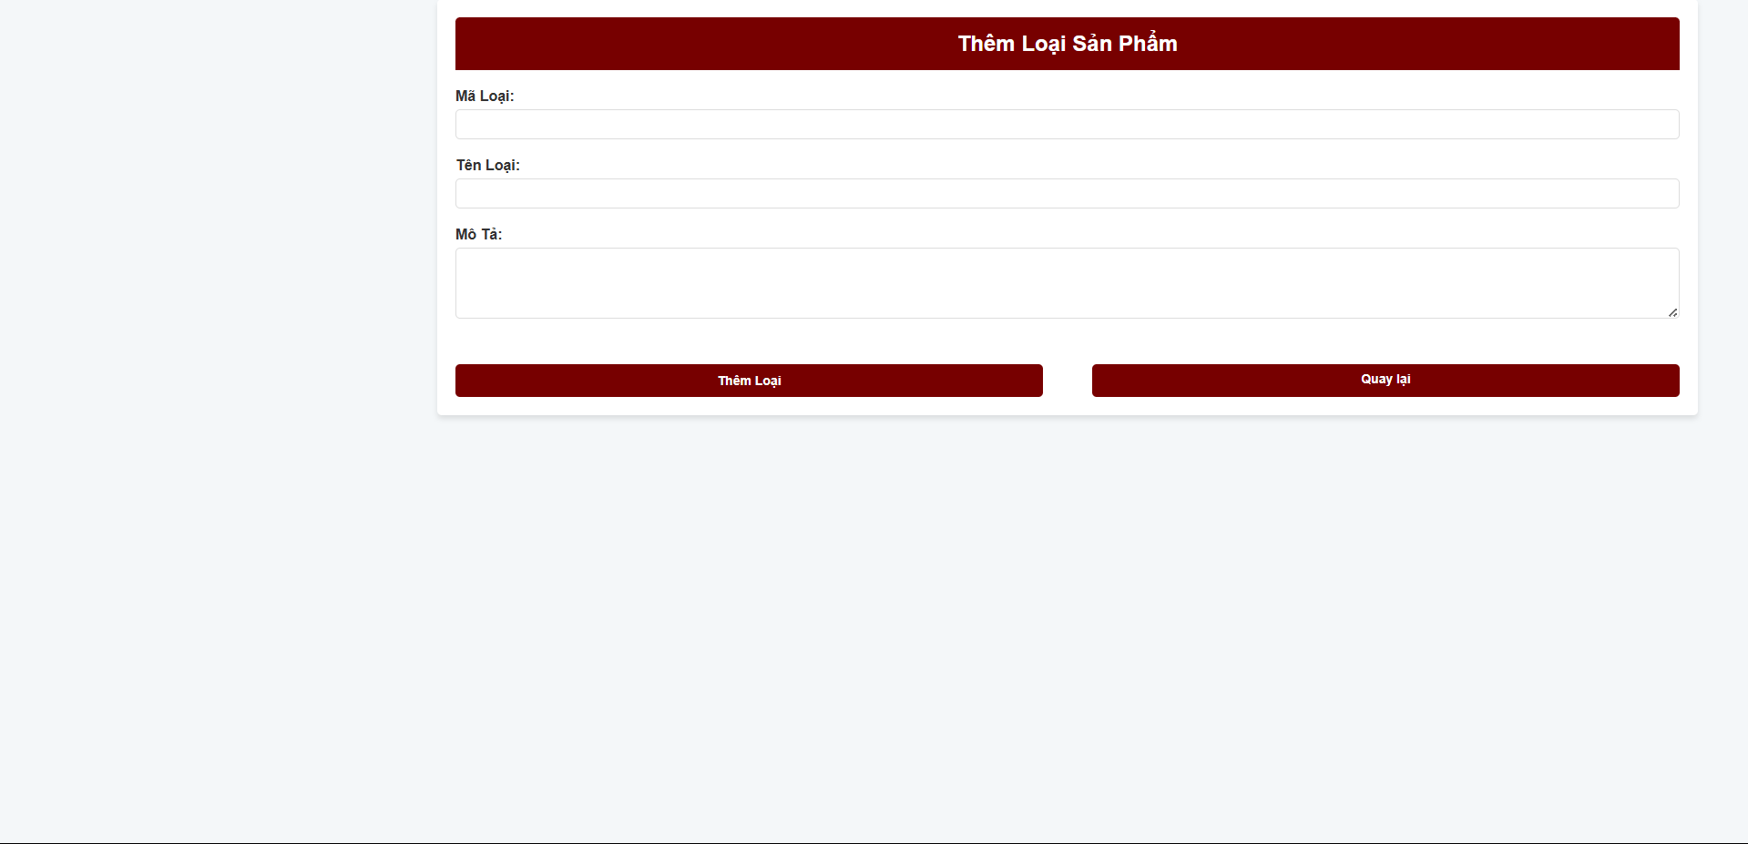

Slide 16
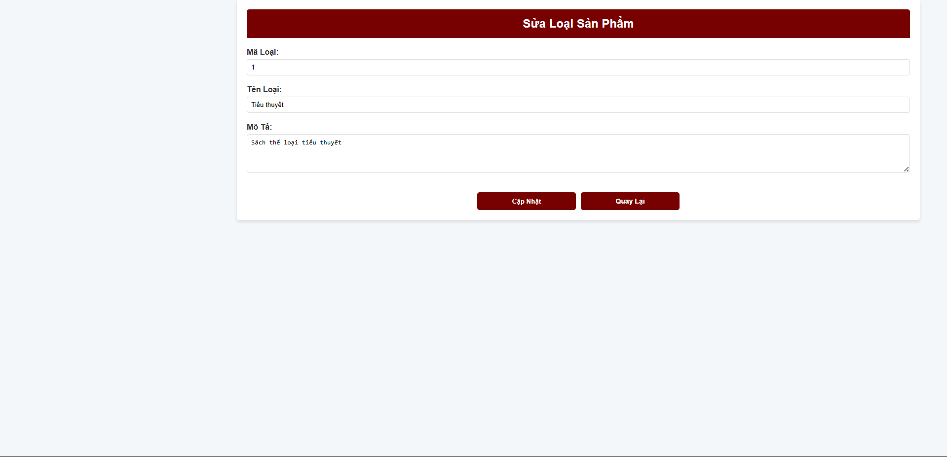

Slide 17
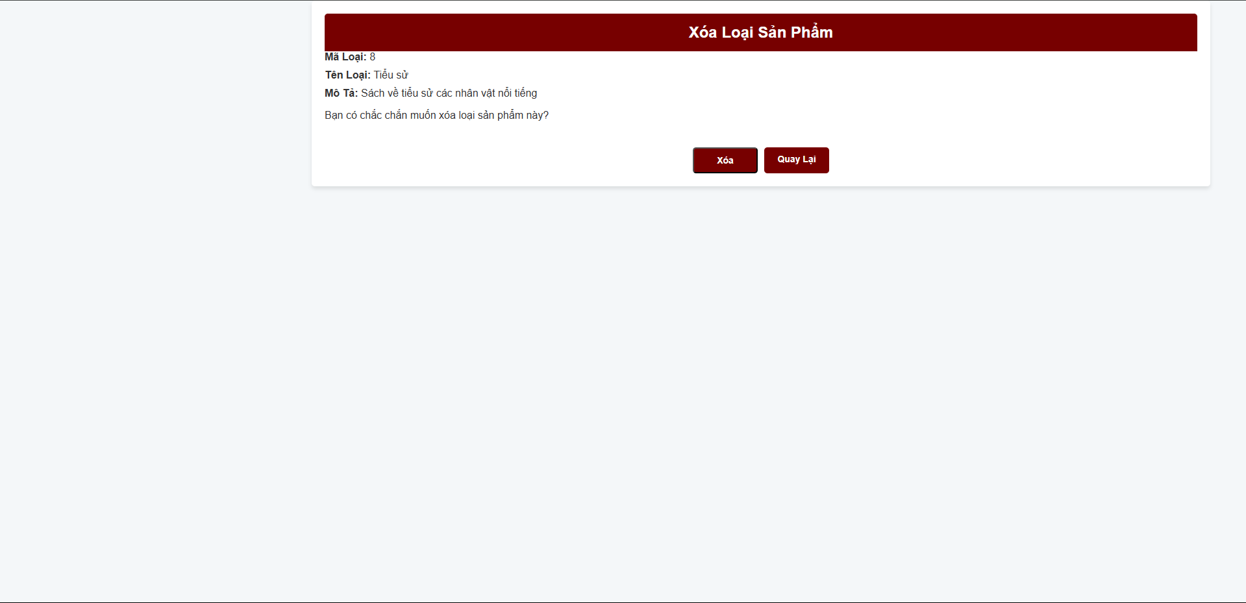

Slide 18
THANKS FOR WATCHING!

